Slide 1
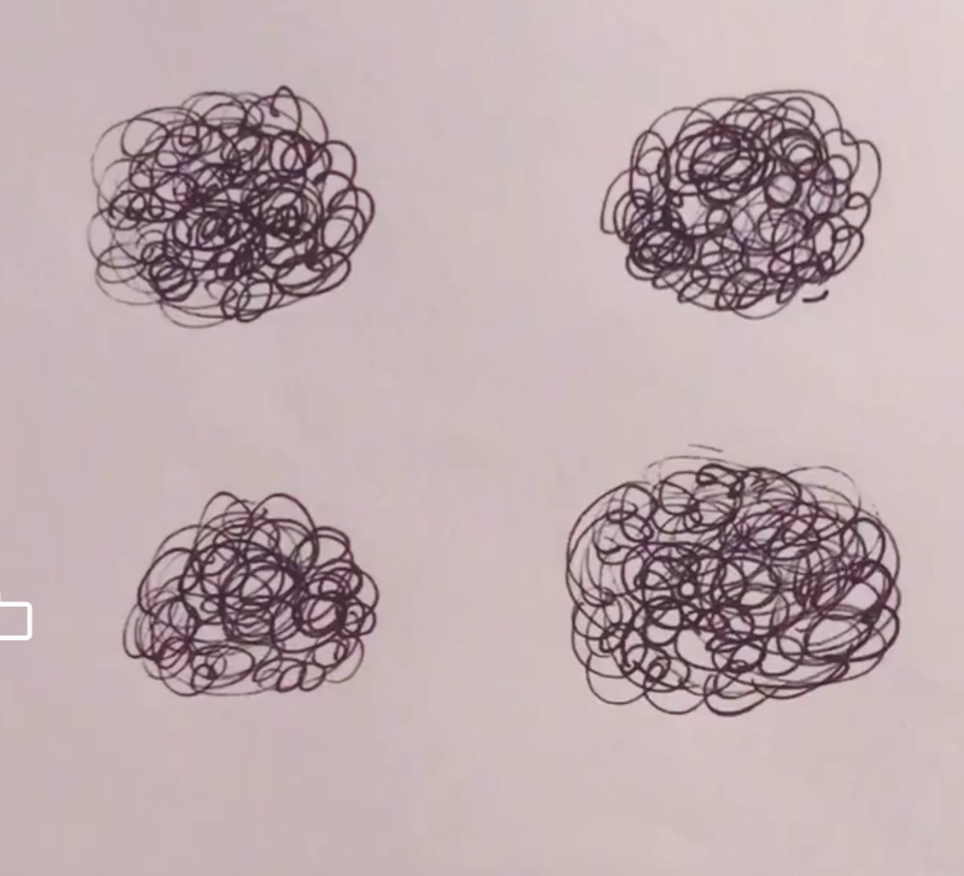
创意简笔画

Slide 2
以上图案除了能画出这四种简笔画，还能画出什么呢？同学们大胆的发挥自己的想象力绘画吧！

